Slide 1
手機影像辨識應用
OpenCV與Android

Slide 2
目錄 Contents
Mat與Bitmap的繪製和轉換
模糊與濾波
邊緣保留濾波
梯度計算
拉普拉斯
Canny
霍夫直線與圓
輪廓發現、繪製與分析
直方圖與分析
模板匹配
角點檢測
特徵檢測
HAAR與人臉辨識

Slide 3
Mat與Bitmap的繪製和轉換 Draw and transfer about OpenCV Mat between Android Bitmap

Slide 4
Bitmap與Mat的格式設定 Configure about Bitmap and Mat
透明度有無 | 通道數
RGB | 565
ARGB | 4444/8888/565
ALPHA | 8
單通道 | 雙通道 | 三通道 | 四通道
CV_8UC1 | CV_8UC2 | CV_8UC3 | CV_8UC4
CV_8SC1 | CV_8SC2 | CV_8SC3 | CV_8SC4
CV_16UC1 | CV_16UC2 | CV_16UC3 | CV_16UC4
CV_16SC1 | CV_16SC2 | CV_16SC3 | CV_16SC4
CV_32SC1 | CV_32SC2 | CV_32SC3 | CV_32SC4
CV_32FC1 | CV_32FC2 | CV_32FC3 | CV_32FC4
CV_64FC1 | CV_32FC2 | CV_32FC3 | CV_32FC4
A >> 透明度(Alpha)
R >> 紅色(Red)
G >> 綠色(Green)
B >> 藍色(Blue)
4444 >> 每個像素點占每個通道四位，兩個字節
8888 >> 每個像素點占每個通道八位，四個字節
565 >> 每個像素點占每個通道五、六、五位，
兩個字節
8 >> 沒有顏色，作為mask用
U >> 整數
S >> 有符號整數
F >> 浮點數

Slide 5
轉換 Transfer
Mat to Bitmap
Utils.matToBitmap(mat, bitmap);
需注意Bitmap的長和寬和Mat是相反的，錯誤的話會造成程式停止。
Bitmap to Mat
Utils.bitmapToMat(bitmap,mat);

Slide 6
讀取圖片檔案 Read picture file
讀取方式
IMREAD_COLOR >> 直接讀取
COLOR_BGR2RGB >> 顏色調換
IMREAD_GRAYSCALE >> 轉黑白
Imgcodes.imread(file path);

Slide 7
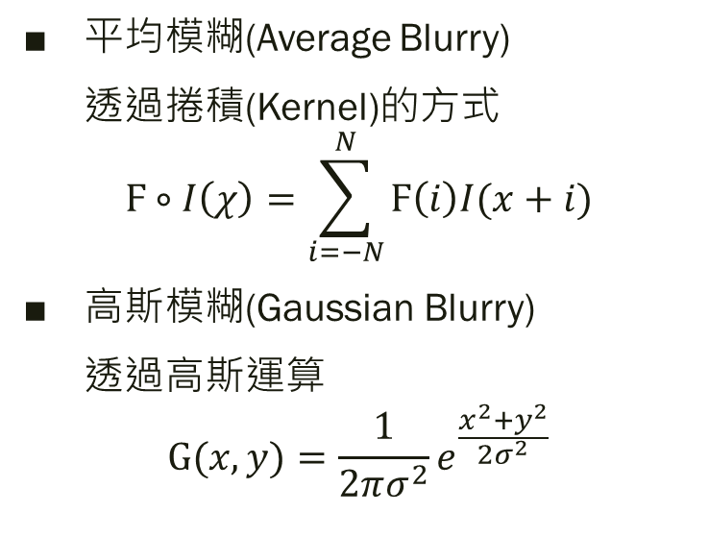
模糊與濾波 Blurry and Filter
模糊的種類
濾波的種類
平均模糊(Average Blurry)
透過捲積(Kernel)的方式
$$Ϝ∘I\left(χ\right)=\sum_{i=−N}^{N}{Ϝ\left(i\right)I(x+i)}$$
高斯模糊(Gaussian Blurry)
透過高斯運算
$$G(x,y)=\frac{1}{2πσ^{2}}e^{\frac{x^{2}+y^{2}}{2σ^{2}}}$$
中值
在一定範圍內區中間值
Imgproc.medianBlur(src,mat,Ksize);
最小
在一定範圍內區最小值
Imgproc.erode(src,mat,kernel);
最大
在一定範圍內區最大值
Imgproc.dilate(src,mat,kernel);
Ksize必須為奇數且大於1，大於5
時要用CV_8UC，Kernel為形狀

Slide 8
平均模糊 Average Blurry
Imgproc.blur(Mat src, Mat mat,Size Ksize,Point anchor, int borderType);
src >> 來源
Mat >> 輸出
Ksize >> 取樣的大小
Anchor >> 取樣的核心位置
borderType >> 類型

Slide 9
高斯模糊 Gaussian Blurry
Imgproc.GaussianBlur(Mat src, Mat mat,Size Ksize,double x,double y, int borderType);
src >> 來源
Mat >> 輸出
Ksize >> 取樣的大小
X >> X軸方向的模糊程度
Y >> Y軸方向的模糊程度
borderType >> 類型

Slide 10
邊緣保留濾波 Edge Filtering
雙邊濾波(Bilateral Filter)
在保留邊緣的同時，抑制平衡圖像的雜訊
Imgproc.bilateralFilter(Mat src, Mat mat,int d,double sigma_color,double sigma_space);
d >> 取樣直徑
sigma_color >> 顏色權重
sigma_space >> 空間權重

Slide 11
邊緣保留濾波 Edge Filtering
均值遷移濾波
透過遷移範圍的方式找出均值
Imgproc.pyrMeanShiftFiltering(Mat src, Mat mat,double sp,double sr,
int max_level,TermCriteria termcrit);
sp >> 取樣大小
sr >> 像素差異值
max_level >> 階層數
termcrit >> 迭代停止條件
後兩者建議使用默認
其他
指向性濾波、局部均方差、導向濾波、自定義等等

Slide 12
梯度計算 Gradient calculation

Slide 13
梯度計算 Gradient calculation
Sobel
Imgproc.Sobel(src,mat_x, int depth,int dx,int dy);
Imgproc.Sobel(src,mat_y, int depth,int dx,int dy);
depth >> 圖像格式
dx >> 1表示為X方向
dy >> 1表示為Y方向

Slide 14
梯度計算 Gradient calculation
Scharr
Imgproc.Scharr(color,mat_x, int depth,int dx,int dy);
Imgproc.Scharr(color,mat_y, int depth,int dx,int dy);
depth >> 圖像格式
dx >> 1表示為X方向
dy >> 1表示為Y方向

Slide 15
拉普拉斯 Laplace Operator
Imgproc.Laplacian(Mat src, Mat mat, int depth,int Ksize,double scale,double delta);
depth >> 圖像格式
Ksize >> 取樣的大小
scale >> 是否縮放
delta >> 是否調整像素

Slide 16
Canny

Slide 17
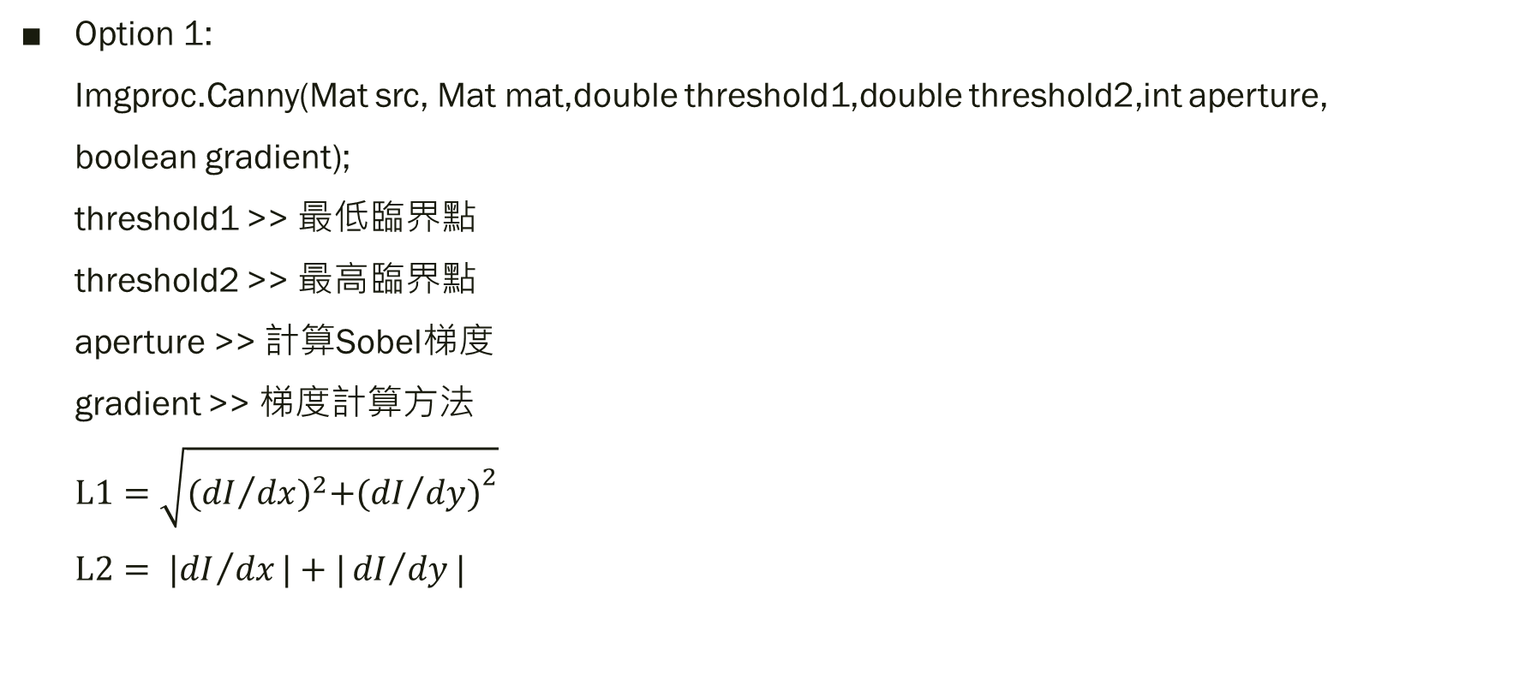
Canny
Option 1:
Imgproc.Canny(Mat src, Mat mat,double threshold1,double threshold2,int aperture,
boolean gradient);
threshold1 >> 最低臨界點
threshold2 >> 最高臨界點
aperture >> 計算Sobel梯度
gradient >> 梯度計算方法
$L1=\sqrt{{({dI}/{dx})}^{2}+{({dI}/{dy)}}^{2}}$
$L2= {|dI}/{dx}|+|{dI}/{dy}|$

Slide 18
Canny
Option 2:
Imgproc.Canny(Mat mat_x,Mat mat_y, Mat mat, mat,double threshold1,double threshold2);
mat_x >> X方向的梯度圖像
mat_y >> Y方向的梯度圖像
threshold1 >> 最低臨界點
threshold2 >> 最高臨界點

Slide 19
霍夫直線與圓 Hough line and circle

Slide 20
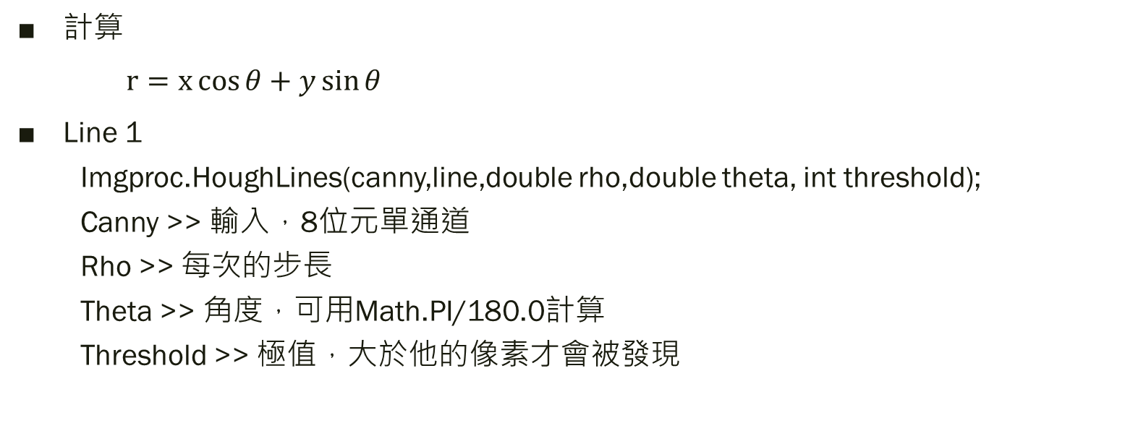
霍夫直線與圓 Hough line and circle
計算
$r=x\cos{θ}+y\sin{θ}$
Line 1
Imgproc.HoughLines(canny,line,double rho,double theta, int threshold);
Canny >> 輸入，8位元單通道
Rho >> 每次的步長
Theta >> 角度，可用Math.PI/180.0計算
Threshold >> 極值，大於他的像素才會被發現

Slide 21
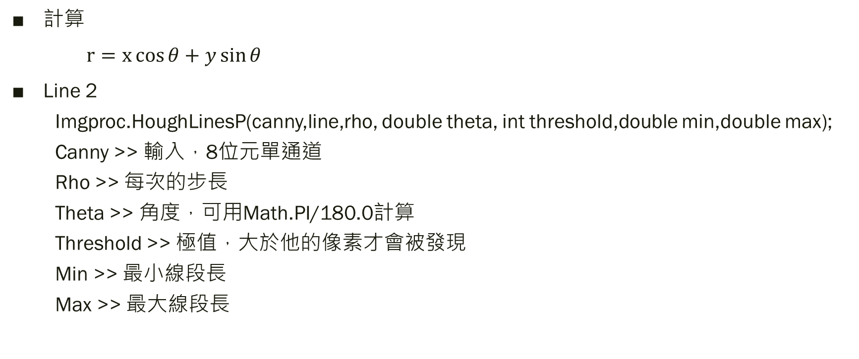
霍夫直線與圓 Hough line and circle
計算
$r=x\cos{θ}+y\sin{θ}$
Line 2
Imgproc.HoughLinesP(canny,line,rho, double theta, int threshold,double min,double max);
Canny >> 輸入，8位元單通道
Rho >> 每次的步長
Theta >> 角度，可用Math.PI/180.0計算
Threshold >> 極值，大於他的像素才會被發現
Min >> 最小線段長
Max >> 最大線段長

Slide 22
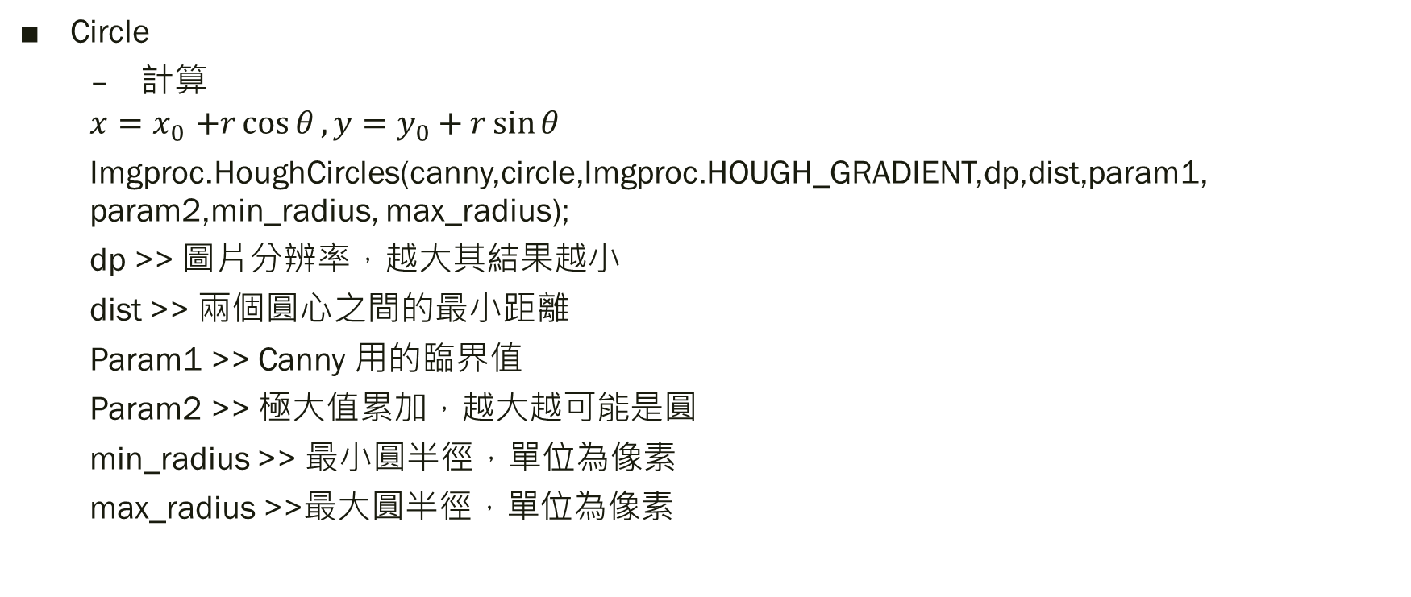
霍夫直線與圓 Hough line and circle
Circle
計算
$$x{=x}_{0}+r\cos{θ},y=y_{0}+r\sin{θ}$$
Imgproc.HoughCircles(canny,circle,Imgproc.HOUGH_GRADIENT,dp,dist,param1, param2,min_radius, max_radius);
dp >> 圖片分辨率，越大其結果越小
dist >> 兩個圓心之間的最小距離
Param1 >> Canny 用的臨界值
Param2 >> 極大值累加，越大越可能是圓
min_radius >> 最小圓半徑，單位為像素
max_radius >>最大圓半徑，單位為像素

Slide 23
輪廓發現、繪製與分析 Find contours, draw and analysis

Slide 24
直方圖與分析 Calculate of Histograms and analysis

Slide 25
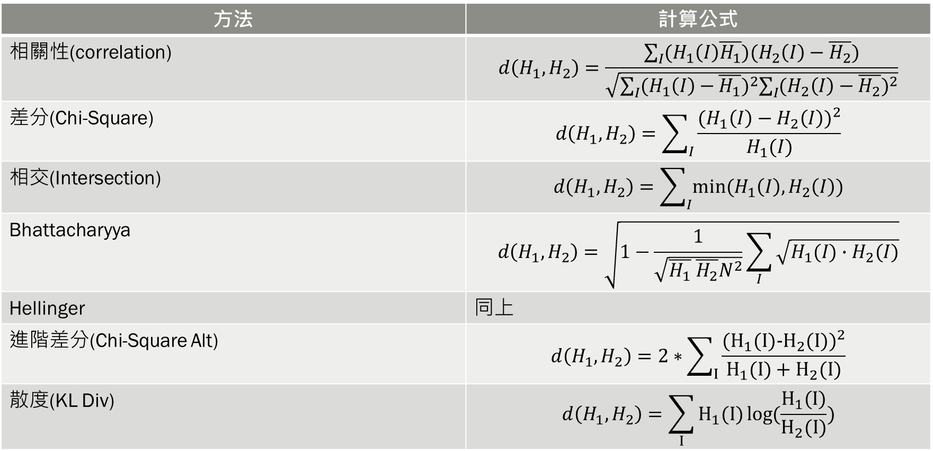
直方圖與分析 Calculate of Histograms and analysis
方法 | 計算公式
相關性(correlation) | $$d\left(H_{1},H_{2}\right)=\frac{\sum_{I}{(H_{1}\left(I\right)\overline{H_{1}})(H_{2}\left(I\right)−\overline{H_{2}})}}{\sqrt{\sum_{I}{{(H_{1}\left(I\right)−\overline{H_{1}})}^{2}\sum_{I}{{(H_{2}\left(I\right)−\overline{H_{2}})}^{2}}}}}$$
差分(Chi-Square) | $$d\left(H_{1},H_{2}\right)=\sum_{I}{\frac{{(H_{1}\left(I\right)−H_{2}\left(I\right))}^{2}}{H_{1}(I)}}$$
相交(Intersection) | $$d\left(H_{1},H_{2}\right)=\sum_{I}{min⁡(H_{1}\left(I\right),H_{2}\left(I\right))}$$
Bhattacharyya | $$d\left(H_{1},H_{2}\right)=\sqrt{1−\frac{1}{\sqrt{\overline{H_{1}} \overline{H_{2}}N^{2}}}\sum_{I}{\sqrt{H_{1}(I)∙H_{2}(I)}}}$$
Hellinger | 同上
進階差分(Chi-Square Alt) | $$d\left(H_{1},H_{2}\right)=2∗\sum_{I}{\frac{{(H_{1}(I)−H_{2}(I))}^{2}}{H_{1}(I)+H_{2}(I)}}$$
散度(KL Div) | $$d\left(H_{1},H_{2}\right)=\sum_{I}{H_{1}(I)\log{(\frac{H_{1}(I)}{H_{2}(I)})}}$$

Slide 26
模板匹配 Model matching
從已知的圖像，尋找他在其他圖像的位置

Slide 27
模板匹配 Model matching
Imgproc.matchTemplate(src,tpl,result,method);
src >> 被比較圖
tpl >> 比較圖
result >> 輸出
method >> 方法名

Slide 28
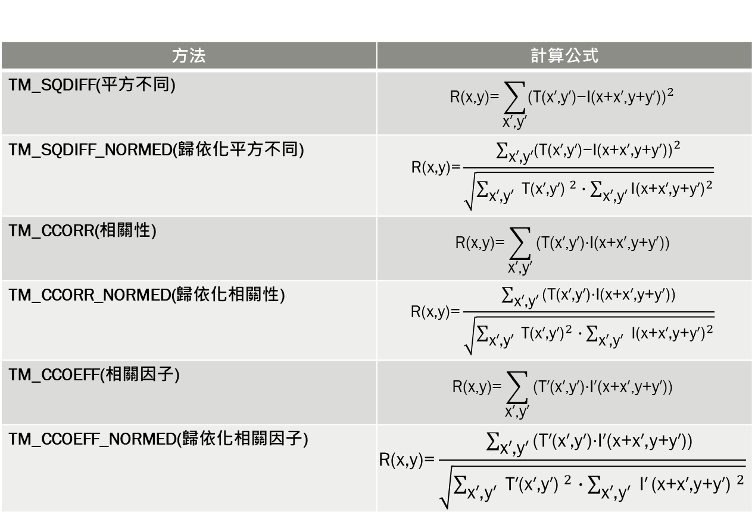
模板匹配 Model matching
方法 | 計算公式
TM_SQDIFF(平方不同) | $$\text{R}\text{(}\text{x}\text{,}\text{y}\text{)=}\sum_{\text{x}\text{′,}\text{y}\text{′}}{{\text{(}\text{T}\text{(}\text{x}\text{′,}\text{y}\text{′)−}\text{I}\text{(}\text{x}\text{+}\text{x}\text{′,}\text{y}\text{+}\text{y}\text{′))}}^{2}}$$
TM_SQDIFF_NORMED(歸依化平方不同) | $$\text{R}\text{(}\text{x}\text{,}\text{y}\text{)=}\frac{\sum_{\text{x}\text{′,}\text{y}\text{′}}{{\text{(}\text{T}\text{(}\text{x}\text{′,}\text{y}\text{′)−}\text{I}\text{(}\text{x}\text{+}\text{x}\text{′,}\text{y}\text{+}\text{y}\text{′))}}^{2}}}{\sqrt{\sum_{\text{x}\text{′,}\text{y}\text{′ }}{\text{T}{\text{(}\text{x}\text{′,}\text{y}\text{′)} }^{2}}∙\sum_{\text{x}\text{′,}\text{y}\text{′}}{\text{I}{\text{(}\text{x}\text{+}\text{x}\text{′,}\text{y}\text{+}\text{y}\text{′)}}^{2}}}}$$
TM_CCORR(相關性) | $$\text{R}\text{(}\text{x}\text{,}\text{y}\text{)=}\sum_{\text{x}\text{′,}\text{y}\text{′}}{\text{(}\text{T}\text{(}\text{x}\text{′,}\text{y}\text{′)⋅}\text{I}\text{(}\text{x}\text{+}\text{x}\text{′,}\text{y}\text{+}\text{y}\text{′))}}$$
TM_CCORR_NORMED(歸依化相關性) | $$\text{R}\text{(}\text{x}\text{,}\text{y}\text{)=}\frac{\sum_{\text{x}\text{′,}\text{y}\text{′}}{\text{(}\text{T}\text{(}\text{x}\text{′,}\text{y}\text{′)⋅}\text{I}\text{(}\text{x}\text{+}\text{x}\text{′,}\text{y}\text{+}\text{y}\text{′))}}}{\sqrt{\sum_{\text{x}\text{′,}\text{y}\text{′ }}{\text{T}{\text{(}\text{x}\text{′,}\text{y}\text{′)}}^{2}}∙\sum_{\text{x}\text{′,}\text{y}\text{′ }}{\text{I}{\text{(}\text{x}\text{+}\text{x}\text{′,}\text{y}\text{+}\text{y}\text{′)}}^{2}}}}$$
TM_CCOEFF(相關因子) | $$\text{R}\text{(}\text{x}\text{,}\text{y}\text{)=}\sum_{\text{x}\text{′,}\text{y}\text{′}}{\text{(}\text{T}\text{′(}\text{x}\text{′,}\text{y}\text{′)⋅}\text{I}\text{′(}\text{x}\text{+}\text{x}\text{′,}\text{y}\text{+}\text{y}\text{′))} }$$
TM_CCOEFF_NORMED(歸依化相關因子) | $$\text{R}\text{(}\text{x}\text{,}\text{y}\text{)=}\frac{\sum_{\text{x}\text{′,}\text{y}\text{′}}{\text{(}\text{T}\text{′(}\text{x}\text{′,}\text{y}\text{′)⋅}\text{I}\text{′(}\text{x}\text{+}\text{x}\text{′,}\text{y}\text{+}\text{y}\text{′))} }}{\sqrt{\sum_{\text{x}\text{′,}\text{y}\text{′ }}{\text{T}\text{′}{\text{(}\text{x}\text{′,}\text{y}\text{′)} }^{2}}∙\sum_{\text{x}\text{′,}\text{y}\text{′ }}{\text{I}\text{′}}{\text{(}\text{x}\text{+}\text{x}\text{′,}\text{y}\text{+}\text{y}\text{′)} }^{2}}}$$

Slide 29

角點檢測 Harris corner
$$M=\left[\begin{matrix}I_{x}^{2} & I_{x}I_{y} \\ I_{x}I_{y} & I_{x}^{2}\end{matrix}\right]$$
$$detM=λ_{1}λ_{2}$$
$$traceM=λ_{1}+λ_{2}$$
$$R=detM−k{(traceM)}^{2}$$
Imgproc.cornerHarris(src,mat,int blocksize,int ksize,double k);
blocksize >> 矩陣M的大小
ksize >> 梯度運算
k >> k係數的大小

Slide 30
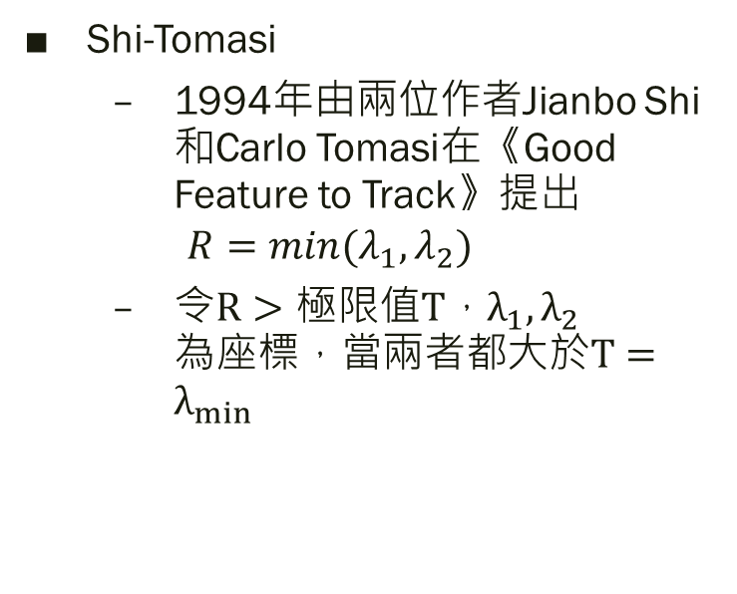
角點檢測 Harris corner
Shi-Tomasi
1994年由兩位作者Jianbo Shi和Carlo Tomasi在《Good Feature to Track》提出
$$R=min{(λ}_{1},λ_{2})$$
令$R>極限值T，λ_{1},λ_{2}為座標，當兩者都大於T=λ_{min}$
Imgproc.goodFeaturesToTrack(color,corner,R,quality_level,distance,mask,block_size,use_harris_corner,k);
R >> R值
quality_level >> 取值範圍
distance >> 角點之間最短距離
mask >> 遮罩
block_size >> M值
use_harris_corner >> 是否使用Harris
k >> Harris 的k值

Slide 31
特徵檢測 Feature detection
SURF
對旋轉、縮放、光照不具影響力
不同關鍵點描述
快速匹配
SIFT
外加提高準確性、抗干擾、提升穩定性
空間尺度的極值尋找
關鍵定位點

Slide 32
特徵檢測 Feature detection
ORB
優點類同SURF，計算方式不一樣
BRISK
優點類同SIFT ，計算方式不一樣
AKAZE
綜合SURF和SIFT的優點
可解非線性擴散
是KAZE的加速版本

Slide 33
特徵檢測 Feature detection

Slide 34
HAAR與人臉辨識 HAAR and Face Detection
優點
高拒絕率與低通過率，若分類器的組合，及時運算
有LBP和HAAR兩種描述方法
.detectMultiScale(gray,faces,scale,minNeighbors,flag,minSize,maxSize);
gray >> 輸入灰階Mat
faces >> 檢測到的數量，為陣列座標
scale >> 放大比率
minNeighbors >> 領域範圍內符合條件的個數， 簡單來說會影響準確度
flag >> 舊版OpenCV2.x需要
minSize >> 檢測對象的最小範圍
maxSize >>檢測對象的最大範圍

Slide 35
HAAR與人臉辨識 HAAR and Face Detection

Slide 36
其他範例展示 Others
RTSP
Media HAAR
Camera HAAR
Image crop

